Slide 1

CULTURA E NATUREZA: DESNATURALIZANDO O MUNDO SOCIAL
UNIDADE III – QUESTÕES DE GÊNERO E SEXUALIDADE

Slide 2
ESCLARECIMENTOS PRELIMINARES
O CONTEÚDO A SEGUIR, REFERE-SE AO TEXT0 CULTURA E NATUREZA: DESNATURALIZANDO O MUNDO SOCIAL - UNIDADE III QUESTÕES DE GÊNERO E SEXUALIDADE – E TEM COMO OBJETIVO FACILITAR A LEITURA E A COMPREENSÃO DO MESMO.
RESSALTO QUE O TEXTO SE REFERE A SITUAÇÕES DE CONHECIMENTO PRÁTICO POR PARTE DE MUITOS DE VOCÊS, OU POR VIVENCIAREM OU POR PRESENCIAREM SUA OCORRÊNCIA.
É RECOMENDÁVEL LER O TEXTO ANTES, E DEPOIS ACOMPANHAR AS EXPLICAÇÕES.
O TEXTO ABORDA RELAÇÕES DE GÊNERO, LUTA PELA IGUALDADE ENTRE ELES E, PRINCIPALMENTE, PELO RESPEITO ÀS ESCOLHAS DE CADA UM.

Slide 3
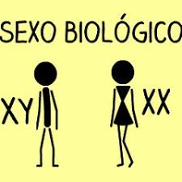
SEXO BIOLÓGICO
Todas as pessoas contêm três esferas distintas: sexo biológico, gênero e orientação sexual. Sexo biológico é o fato de nascer macho ou fêmea – quando falamos em sexo estamos nos referindo aos aspectos físicos, biológicos de macho e fêmea, aquelas diferenças que estão nos nossos corpos e que não mudam radicalmente, apenas se desenvolvem de acordo com as etapas das nossas vidas. É natural dos seres humanos.
O sexo biológico está ligado aos cromossomos e ao sistema reprodutor determinado durante a formação, antes mesmo do nascimento.

Slide 4
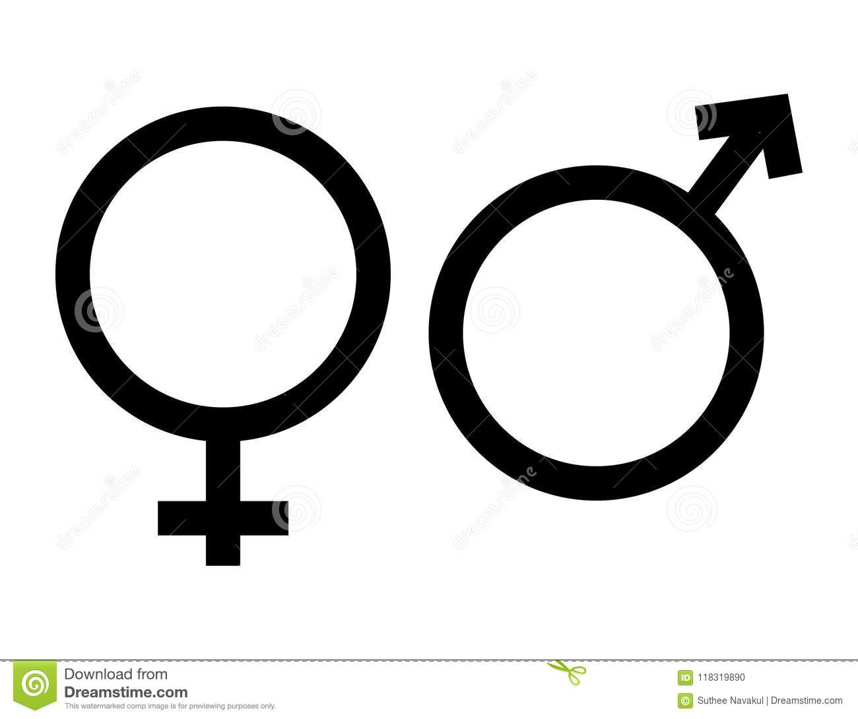
GÊNERO
Gênero, por sua vez, são as construções sociais com base no sexo biológico: uma pessoa que nasceu fêmea deve aprender a ser uma menina e, posteriormente, uma mulher; o mesmo acontece com alguém que nasce macho e deve adequar-se ao que a sociedade espera de meninos e homens – o que compreendemos por identidades, comportamentos ou papéis femininos e masculinos são regras culturais e não fazem parte de nossa natureza.
E como “regras sociais” diferem de uma cultura para outra, já que é “construção humana”.

Slide 5
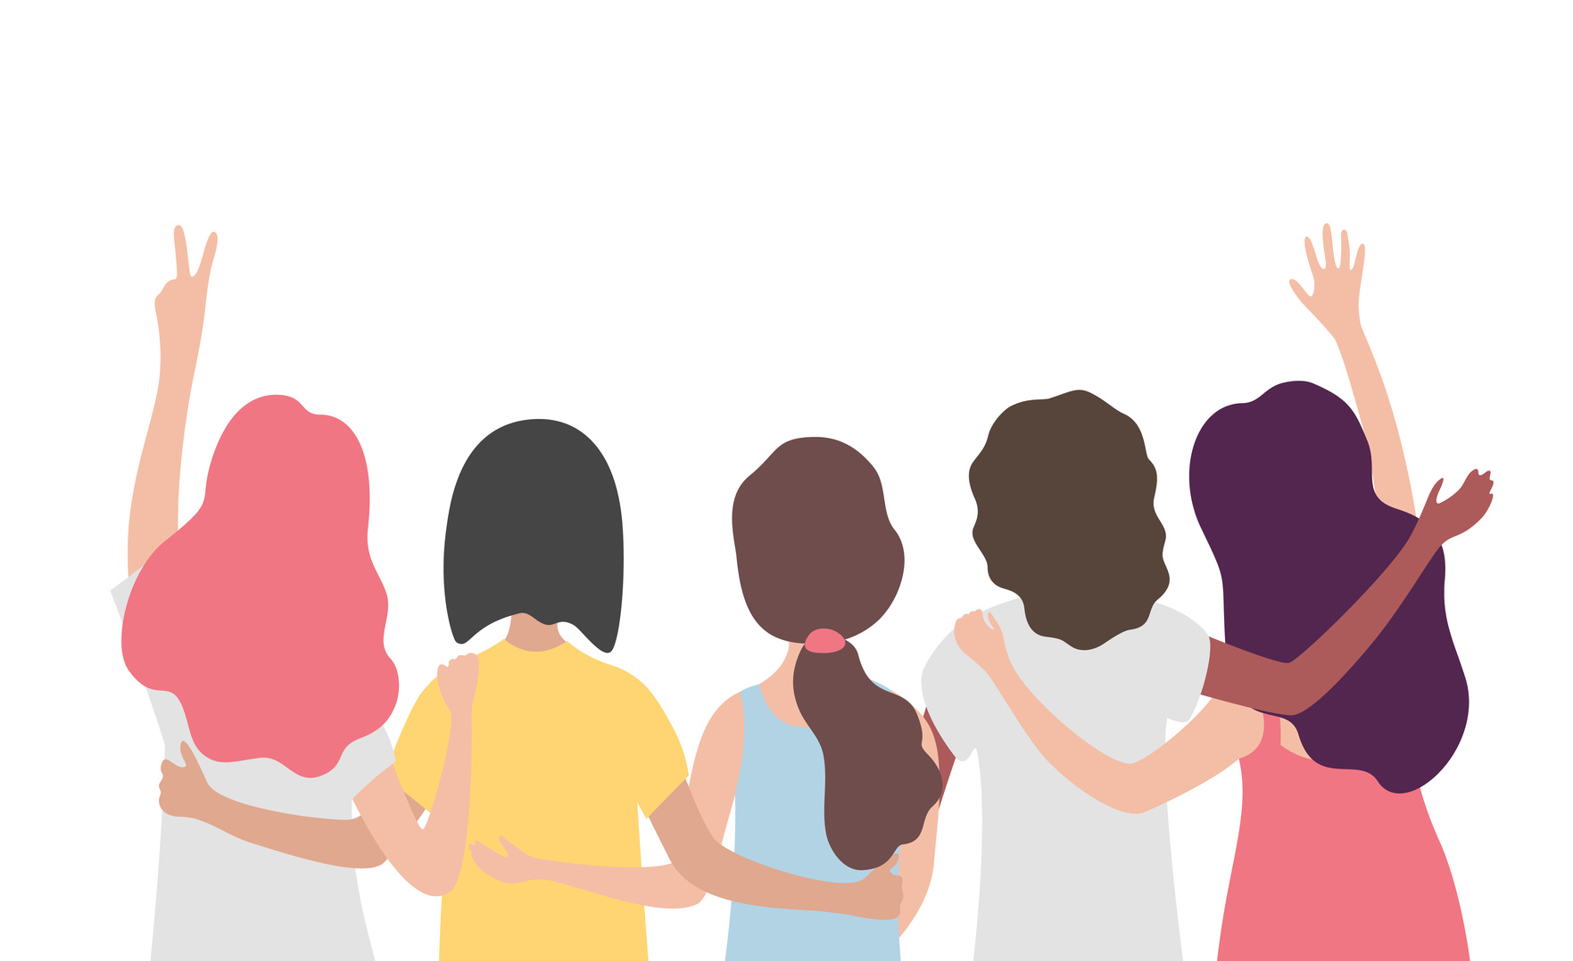
ORIENTAÇÃO SEXUAL
Já a orientação sexual indica o sentido do desejo, do afeto e das práticas sexuais e afetivas de uma pessoa (para pessoas do mesmo sexo (homossexual), do outro sexo (heterossexual) ou de ambos os sexos (bissexual)).
O termo “orientação sexual” tem sido utilizado nos últimos anos, ao invés de opção sexual, pois a ideia de “opção” permite a compreensão de que o(a) homossexual escolheu sentir o desejo que sente e, portanto, poderia ter optado por ser heterossexual. Se fosse uma questão de opção, heterossexuais também poderiam escolher sentir desejo por pessoas do mesmo sexo, o que pode ou não acontecer. Por isso, o correto é dizer e utilizar orientação sexual.
É importante lembrar também que não nascemos com uma orientação sexual definida, pronta, acabada. Pelo contrário, ao longo da vida vamos aprendendo e nos identificando com diferentes formas de vivenciar nossos desejos de uma forma mais fixa ou mais flexível, conforme as experiências vividas por cada um(a).

Slide 6
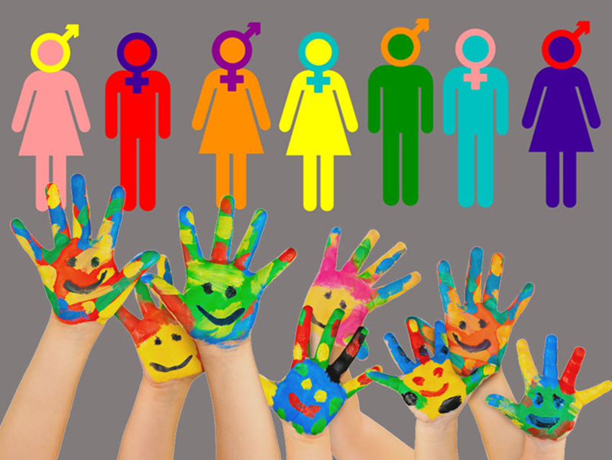
Sexo biológico, gênero e sexualidade
São várias as maneiras de associar sexo biológico, gênero e orientação sexual. Um exemplo: uma pessoa pode ter nascido como macho (biologicamente), e ter identidade de gênero feminino (quer dizer, identificar-se com aquilo que a sociedade diz serem papéis femininos), ela pode ainda orientar seu afeto e desejo para mulheres, homens ou ambos. No entanto, é possível notar que a sociedade discrimina qualquer associação que seja diferente do padrão por ela imposto:
SEXO BIOLÓGICO – FÊMEA; IDENTIDADE DE GÊNERO – FEMININO; ORIENTAÇÃO SEXUAL – HÉTERO.
SEXO BIOLÓGICO – MACHO; IDENTIDADE DE GÊNERO – MASCULINO; ORIENTAÇÃO SEXUAL – HÉTERO.
No entanto, sabemos há múltiplas combinações, e que essas devem ser respeitadas.

Slide 7
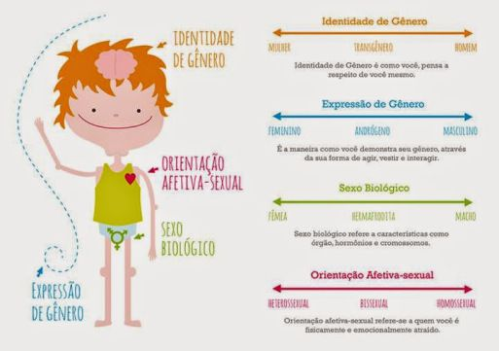
Diversidade de identidade de gênero
Diversidade de gênero consiste no gênero com o qual a pessoa se identifica, independentemente do sexo biológico (pênis ou vagina). Complicou? Então, vamos lá. Entenda:
cisgênero: é a pessoa que se identifica com seu sexo biológico. Ou seja, masculino é homem e feminino é mulher;
transgênero: é a pessoa que tem uma identidade diferente do seu sexo biológico. São os transexuais ― um homem que se enxerga como mulher e uma mulher que se enxerga como homem. O transgênero procura assumir definitivamente o corpo com o qual se identifica e, em muitos casos, passa por procedimentos de redesignação sexual ou terapias hormonais.
não binário: é a pessoa que transita entre masculino e feminino. Por exemplo, uma mulher que se identifica com o gênero masculino, mas não realiza procedimentos de readequação física (uso de hormônios, cirurgias de mastectomia para retirar seios etc.). Ela apenas assume um comportamento condizente com seu gênero.
As nomenclaturas são inúmeras e seria impossível tratar aqui. Mas é importante saber que uma pessoa trans não necessariamente se sente atraída pelo sexo oposto (ou seja, um trans não é obrigatoriamente “hétero”).

Slide 8
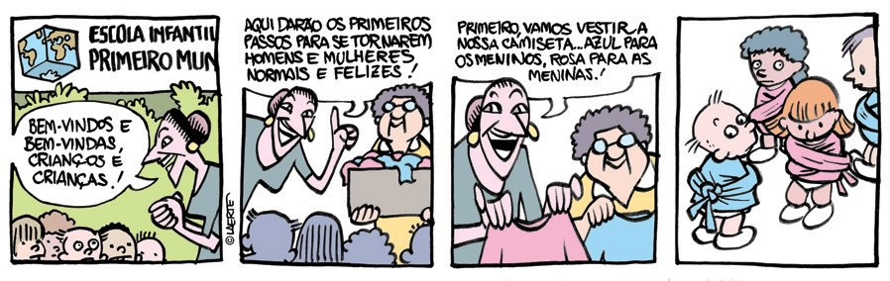

identidades e normas de gêneros
Se deixarmos a questão da orientação sexual de lado por um instante, podemos perceber que a necessidade de adequação a certas identidades de gênero também cria situações de preconceito, discriminação e desigualdade entre homens e mulheres.
Cada sociedade possui suas normas e regras, e entre elas temos as “normas de gênero”, isto é, o que a sociedade estabelece como sendo “coisas de meninos e coisas de meninas”.
As normas além de nos informar sobre como cada pessoa deve ser – o que é um homem, uma mulher, uma senhora, um senhor, uma criança – nos indicam também os caminhos de vida que devemos ter. Estes jeitos produzem, na nossa sociedade, valores diferenciados para o que é masculino e para o que é feminino.

Slide 9
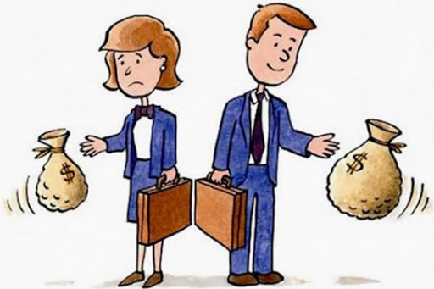
Desigualdade de gêneros: definição
A desigualdade de gênero é um fenômeno social estudado pela sociologia que acontece quando ocorre discriminação e/ou preconceito com outra pessoa por conta de seu gênero (feminino ou masculino).
Essa discriminação é observada principalmente no que diz respeito ao âmbito profissional (pessoas do gênero feminino com salários inferiores aos de pessoas do gênero masculino; ambos exercendo a mesma função).
Também existe discriminação quando ocorre a criações de hierarquias familiares (mulheres subordinadas a um ente de gênero masculino), especialmente no que diz respeito a tarefas domésticas.

Slide 10
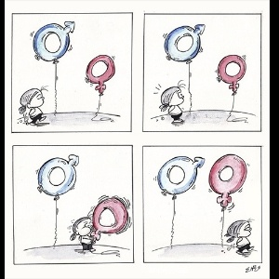
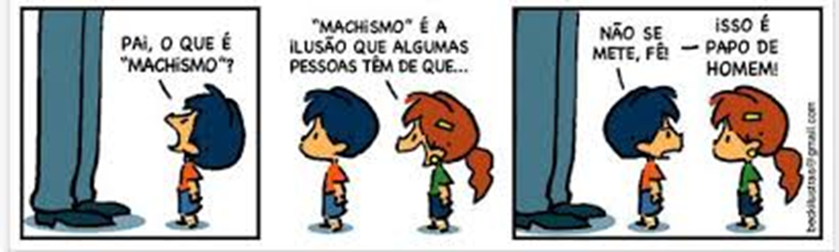
Desigualdade de gêneros: machismo
O conceito de gênero implica uma relação, isto é, na nossa sociedade, o feminino e o masculino são considerados opostos e também complementares. Na maioria das vezes o que é mamasculinosculino tem mais valor. Assim, as relações de gênero produzem uma distribuição desigual de poder, autoridade e prestígio entre as pessoas, de acordo com o seu sexo. É por isso que se diz que as relações de gênero são relações de poder.
Essa “valorização do masculino” é herança de nosso passado patriarcal, onde toda a família devia respeito e obediência ao homem mais velho da família e a mulher era considerada uma propriedade, primeiro do pai, depois do marido.

Slide 11
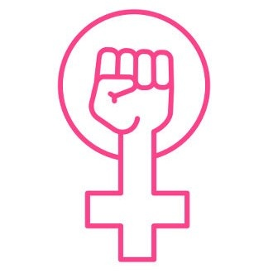
Desigualdade de gêneros: feminismo
Como a sociedade não é estática e imutável, muitas das transformações sociais que podemos observar são fruto da ação dos movimentos sociais. Como consequência do movimento organizado de mulheres, por exemplo, hoje elas ocupam cargos no mercado de trabalho e na política que eram antes impensáveis. No entanto, permanece a discriminação de gênero.
O feminismo é um movimento social que, segundo os historiadores, surgiu após a Revolução Francesa e que se fortaleceu na Inglaterra, durante o século XIX, e depois nos Estados Unidos, no começo do século XX. Esse movimento luta pela igualdade de condições entre homens e mulheres, no sentido de que ambos tenham os mesmos direitos e as mesmas oportunidades.
É importante pontuar que feminismo não é o oposto de machismo, pois o machismo é uma construção social que promove e justifica atos de agressão e opressão contra as mulheres. Já o feminismo, conforme mencionamos, é o movimento social que luta contra as manifestações do machismo na sociedade. Assim, o objetivo final do feminismo é construir uma sociedade que ofereça igualdade de condições entre os dois gêneros.

Slide 12
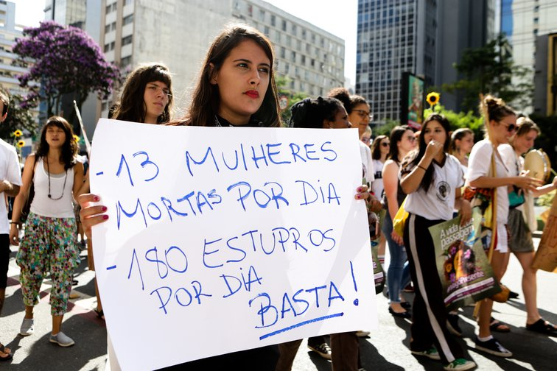
Desigualdade de gêneros: consequências
A ideia de que a mulher é “propriedade” dos homens ainda está muito presente na sociedade brasileira. Ela se manifesta em atitudes violentas por parte dos homens, como estupro, violência doméstica e feminicídio.
Além disso, é muito frequente que as mulheres apareçam, em novelas ou propagandas, associadas ao espaço doméstico e ao cuidado da família, enquanto cabe aos homens o trabalho fora de casa e o sustento financeiro. Outra imagem frequentemente associada às mulheres é a de objeto do desejo sexual masculino, e essa ideia é utilizada por várias propagandas, para a venda dos produtos mais diversos. Esses discursos reforçam certos estereótipos de gênero, o que nos faz refletir sobre como a indústria cultural produz e veicula ideologias.

Slide 13
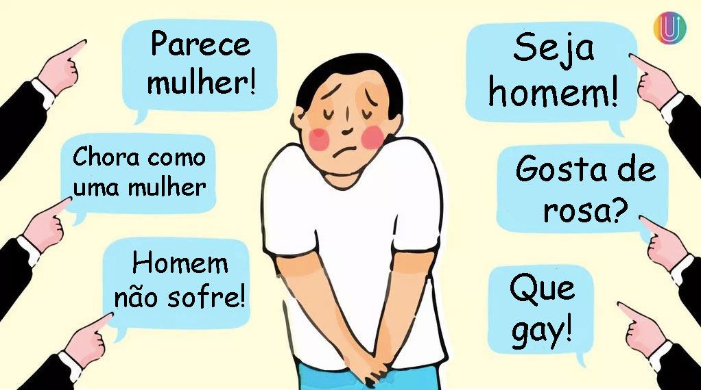
Desigualdade de gêneros: quem perde?
Quem se prejudica com as relações desiguais de gênero? As mulheres tem sido, ao longo da história, oprimidas e discriminadas pela forma como se organizam as relações de gênero. Porém, apesar de terem mais poder na relação, os homens também sofrem algumas consequências negativas do modo como estão estruturadas as relações de gênero, na nossa sociedade, mesmo que eles não saibam disso. Não é fácil ouvir, desde pequenininho, que homem não chora. Imaginem só estar triste, sentir uma dor, do corpo ou do coração, e não poder demonstrar. Todo um mundo de afetos e sensações, de aconchego e carinho, a nossa sociedade proíbe aos homens. A obrigação de ser forte dificulta a vida e o desenvolvimento pessoal e coletivo dos homens, tanto quanto o dever de ser fraca prejudica as mulheres.

Slide 14

Desigualdade de gêneros e sexualidade
A partir da segunda metade do século XX, podemos observar o impacto de movimentos feministas e movimentos LGBTTT (Lésbicas, Bissexuais, Travestis, Transexuais e Transgêneros) no questionamento dos modelos socialmente esperados para homens e mulheres, na busca pela igualdade de direitos entre os gêneros e na crítica das relações afetivo-sexuais nos espaços públicos e privados.
Organizações feministas e LGBTTT, sobretudo a partir dos anos 1960, fortaleceram suas demandas, através do diálogo com a sociedade civil e da pressão junto ao Estado visando a implementação de políticas públicas destinadas a assegurar os direitos das minorias.
Por sua vez, os movimentos LGBTTT no Brasil vem exigindo a implementação de políticas públicas que promovam a cidadania plena dessa população e lutando pelo fim da violência e discriminação homofóbica e transfóbica.

Slide 15
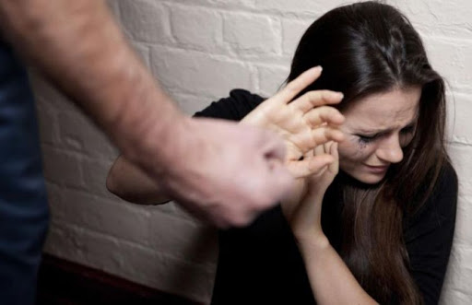

Considerações finais
Como já sabemos, a sociedade se caracteriza por uma série de normas e regras. Estas também são mutáveis, a medida em que se tornam obsoletas. Em se tratando da questão de gênero e sexualidade, a mudança está em andamento: não mais se admite que a mulher seja tratada como inferior, como propriedade masculina. As mulheres têm direitos que devem ser respeitados, como por exemplo, o direito de dizer “não” e ser respeitada por isso.
Muitas foram as conquistas, como por exemplo, a “Lei Maria da Penha”, que pune crimes contra mulheres, mas muito ainda está por conquistar. Há que se respeitar o Art. 5º da Constituição, que estabelece que “Todos são iguais perante a lei, sem distinção de qualquer natureza, garantindo-se aos brasileiros e aos estrangeiros residentes no País a inviolabilidade do direito à vida, à liberdade, à igualdade, à segurança e à propriedade(...)”.
Deixo como referência o link do Vídeo “Rosas” do grupo Atitude Feminina, no Youtube, peço que assistam para futuras atividades.
https://youtu.be/VbqUwwWTBzg

Slide 16
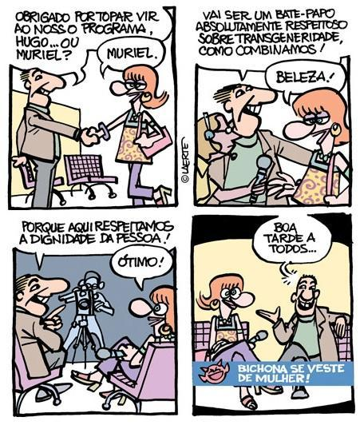
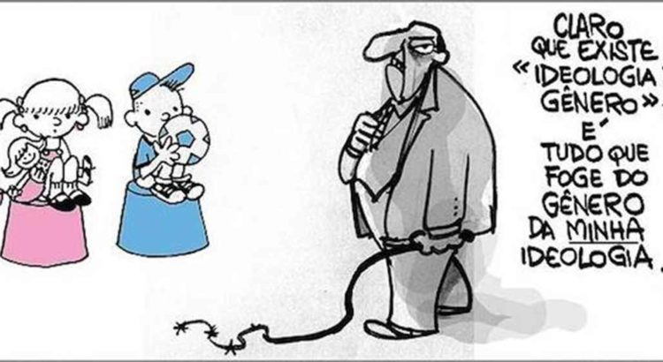
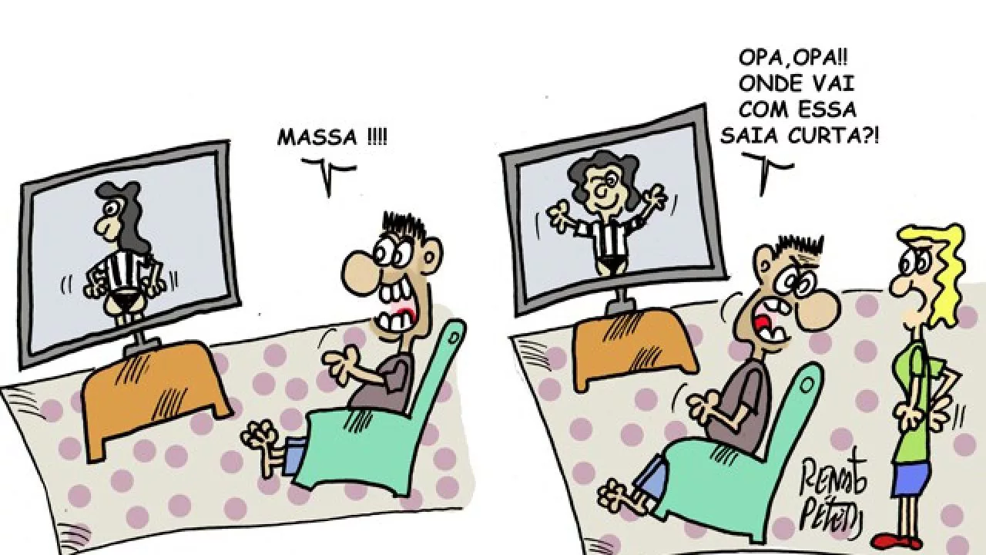
FIM

